Slide 1
La construction du nombre en maternelle
Animation départementale
(mars – juin 2018)
Laurence ALBERT (CPD Maternelle)

Slide 2
Vos questions ET REMARQUES
Les situations problèmes : pistes de travail
Un cahier des nombres ?
La construction du nombre chez les PS
Jusqu’où travailler les nombres ?
Que faire après l’association d’une écriture chiffrée à une quantité ?
Pistes pour aider les enfants à accéder à l’abstraction
Comment enseigner la décomposition des nombres ?
Comment enseigner la comptine numérique ?
Donner du sens
Quelles ressources ?
Les méthodes
Qu’est-ce que le nombre ? La quantité ? Le cardinal ? Le signe
graphique ? Que faire du 0 ?

Slide 3
ORGANISATION DE ce temps de FORMATION
1 - Observation et analyse de vidéos sur les difficultés des élèves en énumération
(10 min)
2 – Eléments pratiques (10 min)
3 - Découvrir des jeux mathématiques pour enseigner la construction du nombre
en maternelle des réponses (1h15)
4 - Compétences travaillées au travers de ces jeux et attendues au Cycle 1
(10 min)
5 – La mallette Mathématiques et les programmes 2015 (5 min)
6 – Evaluation de la construction du nombre (10 min)

Slide 4
Observation et analyse de vidéos pour cerner les difficultés des élèves en ENUMERATION
Extraits issus du DVD « Repérage des compétences numériques en maternelle", édité par l'IREM de Toulouse et l'IUFM Toulouse Midi-Pyrénées.

Slide 5
Quels apprentissages à conduire ?
La maîtrise de la comptine numérique
La reconnaissance globale de petites quantités
La compréhension du concept de collection
La synchronisation des mots-nombres et du geste
La maîtrise de la procédure pour dénombrer

Slide 6
Un POINT SUR LE LEXIQUE
VALEUR – QUANTITE – NOMBRE - COLLECTION
Valeur : ce qui est attribué comme valeur à un objet, à une cellule, … (ex : 1 pièce de 2€ vaut 2€)
Quantité : le cardinal d’une collection
Nombre : concept permettant d’évaluer et de comparer des quantités ou des mesures, d’ordonner ou nommer des éléments par numérotation
Collection : ensemble stable d’éléments identiques ou différents, mobiles ou non et organisés ou en vrac

Slide 7
Un POINT SUR LE LEXIQUE
TRIER – CLASSER - RANGER
Trier : action de répartir des éléments d’une collection donnée de manière binaire en 2 sous collections (appartient ou n’appartient pas).
Classer : Mettre ensemble ce qui se ressemble
Ranger : Définir un ordre pour ranger selon cet ordre

Slide 8
Un POINT SUR LE LEXIQUE
COMPTER – COMPTAGE –DENOMBRER
Compter : réciter la suite numérique
Comptage : l’enfant met en correspondance terme à terme mes mots-nombres et les objets de la collection mais il n’isole pas le dernier mot-nombre prononcé pour répondre à la question « combien de » = pointage = attribution d’un numéro à un objet de la collection
Dénombrer : technique permettant de déterminer le nombre d’éléments d’une collection. C’est synchroniser la récitation de la suite des mots-nombres avec le pointage des objets à dénombrer. Compter une fois et seulement une fois chaque élément et comprendre que le dernier mot dit correspond au cardinal de la collection.

Slide 9
Une progression des apprentissages pour mémoriser la comptine numérique
(« Le nombre au cycle 2 » – Ressources pour la classe – SCEREN – p25)
  Apprendre la chaîne orale
  Segmenter la chaine orale en variant les comptines - Mémoriser des blocs de mots
  Identifier les mots-nombres dans les comptines - Isoler les nombres
  Introduire plusieurs écritures chiffrées pour aller vers l’écriture standard
  Arrêter la récitation de la comptine numérique à un nombre convenu à l’avance
  Commencer la comptine numérique à n’importe quel nombre (utile pour le surcomptage)
  Réciter la comptine à l’envers, à partir de n’importe quel nombre (utile pour le décomptage)
  Réciter la comptine de 2 en 2, de 5 en 5, de 10 en 10 à partir de différents nombres (utile pour mémoriser les doubles, utile pour la numération en base 10)
  Faire un lien avec les quantités ou d’autres représentations des nombres

Slide 10
LES OBJECTIFS DE L’ECOLE MATERNELLE AU NIVEAU DE LA CONSTRUCTION DU NOMBRE
Permettre à l’élève de comprendre les fonctions du nombre :
  Créer le besoin de nombre
  mémoriser une quantité (l’aspect cardinal du nombre)
  mémoriser un rang (l’aspect ordinal du nombre)
  comparer des collections
  anticiper des résultats
  partager une collection
  mesurer
  Communiquer
  Regrouper et échanger

Slide 11
Découvrir des jeux mathématiques pour enseigner la construction du nombre en maternelle
Organisation des ateliers et des rotations
Support d’analyse des jeux à renseigner
Bilan : Quelles compétences sont travaillées avec ces jeux ?

Slide 12
Nom du jeu | Compétences travaillées | Niveau
Voitures et garages | Utiliser le nombre comme un outil de mémoire de la quantité | PS - MS
Le bus | Utiliser le nombre comme un outil de mémoire de la quantité | MS - GS
Le jeu de l’ordre | Utiliser le nombre comme un outil de mémoire de la position | PS - MS
Le train des lapins | Utiliser le nombre comme un outil de mémoire de la position | MS à GS
Les trois camps | Utiliser le nombre comme outil de comparaison | PS à GS
Le jeu des graines | Utiliser le nombre comme outil de comparaison | MS - GS
Les ogres | Utiliser le nombre comme outil de comparaison | MS - GS
Les vaches | Utiliser le nombre comme outil de comparaison | GS
Les jetons voyageurs | Utiliser le nombre comme outil vers le calcul | MS - GS
Les cartes | Utiliser le nombre comme objet à dire, à lire et à écrire | PS à GS
Faites la queue | Utiliser le nombre comme objet à dire, à lire et à écrire | GS

Slide 13
Présentation de la Mallette Mathématiques COPIRELEM - IFE
http://www.arpeme.fr/m2ep/

Slide 14
UNE AUTRE LECTURE DE LA MALLETTE AVEC
LES PROGRAMMES 2015
Apprendre en jouant
Apprendre en réfléchissant et en résolvant des problèmes
Apprendre en s’exerçant
Apprendre en se remémorant et en mémorisant

Slide 15
UNE AUTRE LECTURE DE LA MALLETTE AVEC
LES PROGRAMMES 2015 : utiliser les nombres
Compétences attendues des programmes 2015 pour découvrir les nombres et leurs utilisations | Les jeux de la mallettes qui répondent à ces attentes
A) Evaluer et comparer des collections d’objets avec des procédures numériques ou non numériques | Le bus – Voitures et garages – Les trois camps – Les ogres - Les jetons voyageurs – Les cartes
B) Réaliser une collection dont le cardinal est donné • Utiliser le dénombrement pour comparer deux quantités, pour constituer une collection d’une taille donnée ou pour réaliser une collection de quantité égale à la collection proposée | Le bus – Voitures et garages – Les jetons voyageurs Le jeu des graines – Les trois camps – Les ogres – Les cartes
C) Utiliser le nombre pour exprimer la position d’un objet ou d’une personne dans un jeu, dans une situation organisée, sur un rang ou pour comparer des positions | Le jeu de l’ordre – Le train des lapins -
D) Mobiliser des symboles analogiques, verbaux ou écrits, conventionnels ou non pour communiquer des informations orales ou écrites sur une quantité | Le bus – Les jetons voyageurs – Les vaches - Les ogres – Les jetons voyageurs - Les cartes – Faites la queue

Slide 16
UNE AUTRE LECTURE DE LA MALLETTE AVEC
LES PROGRAMMES 2015 : étudier les nombres
Compétences attendues des programmes 2015 pour découvrir les nombres et leurs utilisations | Les jeux de la mallettes qui répondent à ces attentes
E) Avoir compris que le cardinal ne change pas si on modifie la disposition spatiale ou la nature des éléments | Le bus – Voitures et garages – Le jeu des graines Les trois camps – Les ogres – Les jetons voyageurs Les cartes
F) Avoir compris que tout nombre s’obtient en ajoutant un au nombre précédent et que cela correspond à l’ajout d’une unité à la quantité précédente | Le bus – Voitures et garages – Le jeu des graines Les trois camps – Les ogres – Les jetons voyageurs Les cartes – Faites la queue
G) Quantifier des collections jusqu’à 10 au moins; les composer et les décomposer par manipulations effectives puis mentales. Dire combien il faut ajouter ou enlever pour obtenir des quantités ne dépassant pas dix | Voitures et garages – Le jeu des graines - les ogres – Les jetons voyageurs – Les cartes
H) Parler des nombres à l’aide de leur décomposition | Les jetons voyageurs – Les cartes
I) Dire la suite des nombres jusqu’à 30. Lire les nombres écrits en chiffres jusqu’à 10 | Le bus - Le jeu des graines – Les trois camps – Les vaches – Les ogres – Les jetons voyageurs – Les cartes

Slide 17
UNE AUTRE LECTURE DE LA MALLETTE AVEC
LES PROGRAMMES 2015
Compétences Jeux | A | B | C | D | E | F | G | H | I
Le bus | x | x |  | x | x | x |  |  | x
Voitures et garages | x | x |  |  | x | x | x
Le jeu de l’ordre |  |  | x
Le train des lapins |  |  | x
Le jeu des graines |  | x |  |  | x | x | x |  | x
Les trois camps | x | x |  |  | x | x |  |  | x
Les vaches |  |  |  |  |  |  |  |  | x
Les ogres | x | x |  | x | x | x | x |  | x
Les jetons voyageurs | x | x |  | x | x | x | x | x | x
Les cartes | x | x |  | x | x | x | x | x | x
Faites la queue |  |  |  | x |  | x

Slide 18
EVALUATION DES APPRENTISSAGES AU NIVEAU DE LA CONSTRUCTION DU NOMBRE
Vidéo 1
Vidéo 2
Vidéo 3
Vidéo 4
Vidéo 5
Vidéo 6
Vidéo 7
Vidéo 8
Vidéo 9
1 - Réciter la comptine numérique | 6 - Utiliser le nombre pour mémoriser une quantité
2 - Dénombrer une collection d’objets | 7 - Utiliser le nombre pour calculer (addition)
3 - Fabriquer une collection avec le cardinal donné | 8 - Utiliser le nombre pour calculer (soustraction)
4 - Lire des nombres écrits en chiffres | 9 - Utiliser le nombre pour comparer
5 - Surcompter et décompter

Slide 19
EVALUATION DES APPRENTISSAGES AU NIVEAU DE LA CONSTRUCTION DU NOMBRE
Vidéo
1 - Réciter la comptine numérique | 6 - Utiliser le nombre pour mémoriser une quantité
2 - Dénombrer une collection d’objets | 7 - Utiliser le nombre pour calculer (addition)
3 - Fabriquer une collection avec le cardinal donné | 8 - Utiliser le nombre pour calculer (soustraction)
4 - Lire des nombres écrits en chiffres | 9 - Utiliser le nombre pour mémoriser une quantité
5 - Surcompter et décompter | 10 – Utiliser le nombre pour mémoriser le rang (à ajouter)

Slide 20


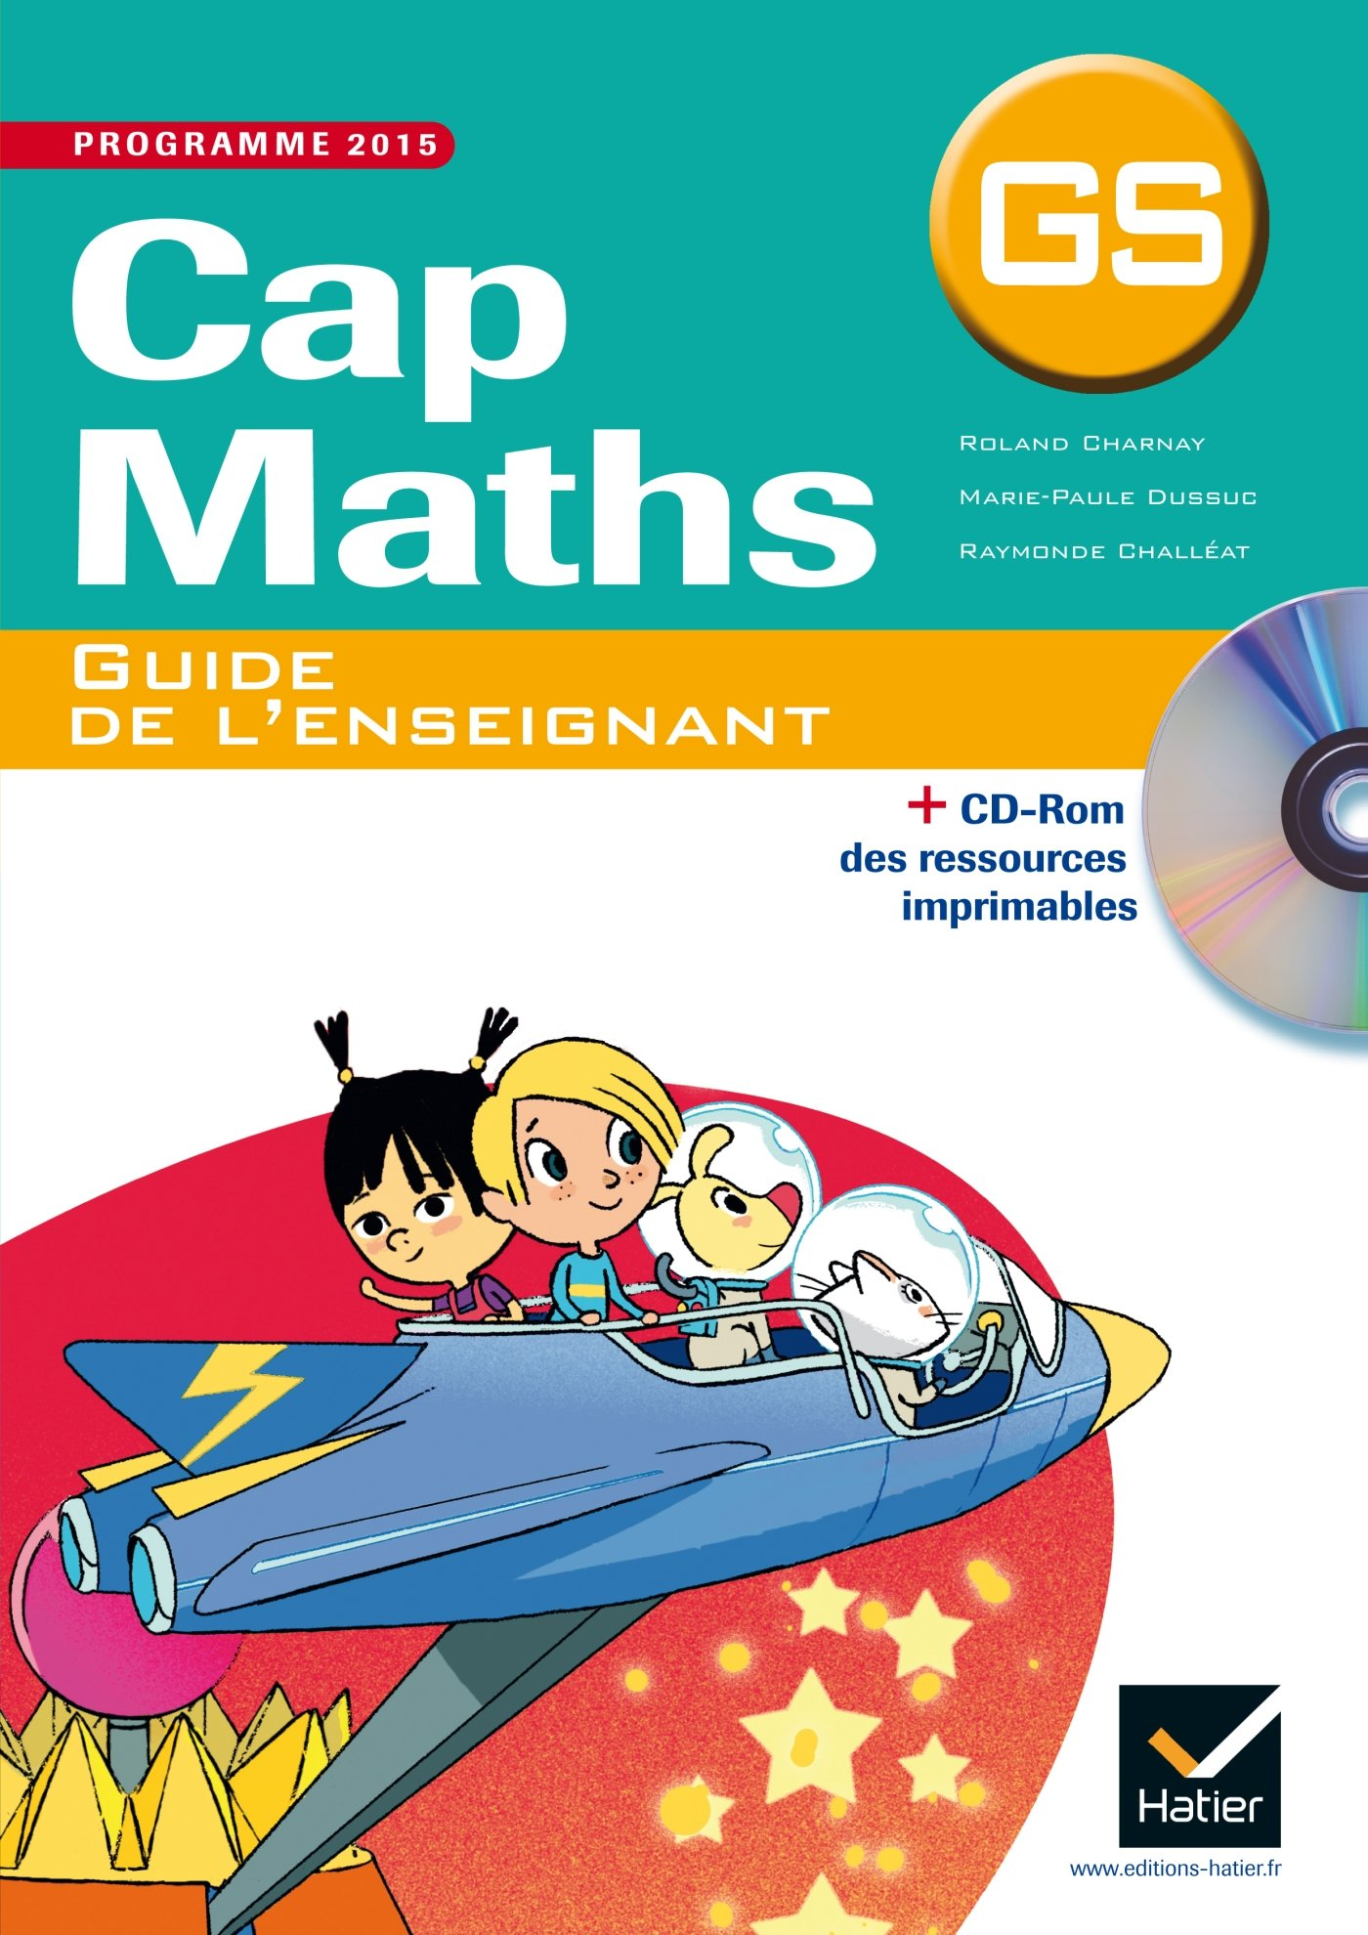

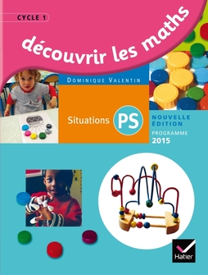
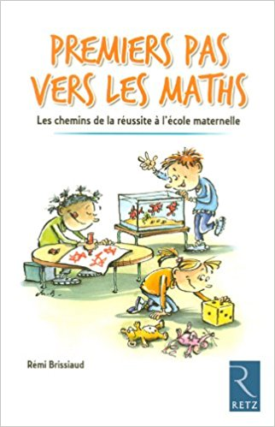
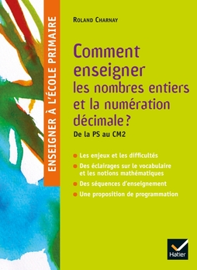

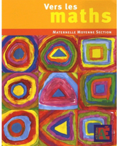
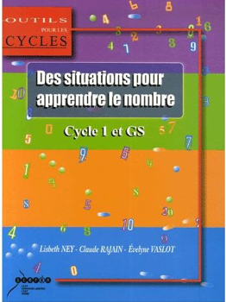

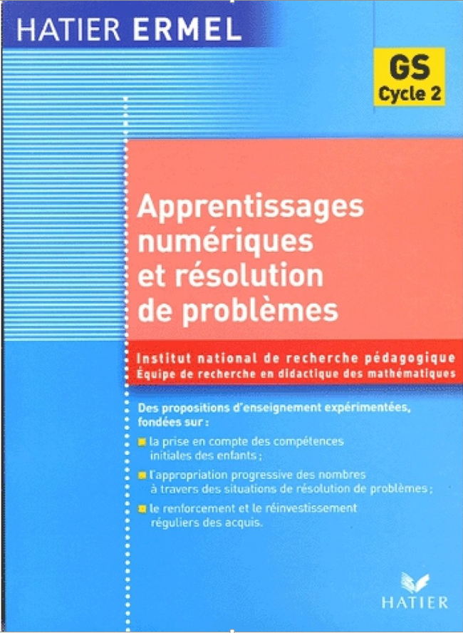
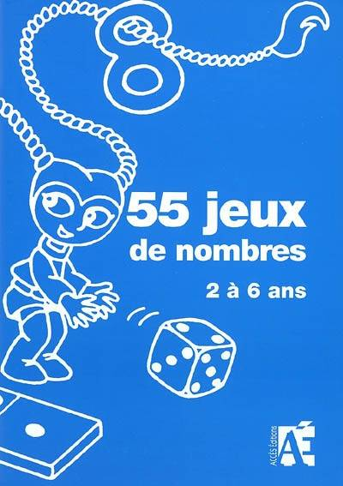
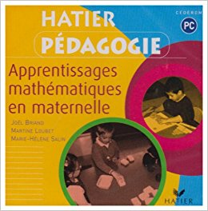

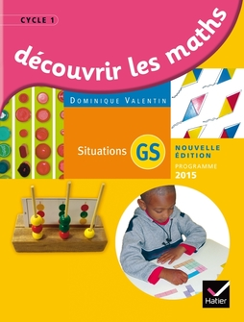

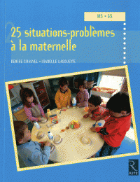
BIBLIOGRAPHIE

Slide 21
FORMATIONS 2018-2019 pour le cycle 1

Slide 22
MERCI POUR VOTRE ECOUTE

